Slide 1

沪教版三年级语文上册
信

Slide 2







PPT模板下载：www.1ppt.com/moban/ 行业PPT模板：www.1ppt.com/hangye/
节日PPT模板：www.1ppt.com/jieri/ PPT素材下载：www.1ppt.com/sucai/
PPT背景图片：www.1ppt.com/beijing/ PPT图表下载：www.1ppt.com/tubiao/
优秀PPT下载：www.1ppt.com/xiazai/ PPT教程： www.1ppt.com/powerpoint/
Word教程： www.1ppt.com/word/ Excel教程：www.1ppt.com/excel/
资料下载：www.1ppt.com/ziliao/ PPT课件下载：www.1ppt.com/kejian/
范文下载：www.1ppt.com/fanwen/ 试卷下载：www.1ppt.com/shiti/
教案下载：www.1ppt.com/jiaoan/

Slide 3

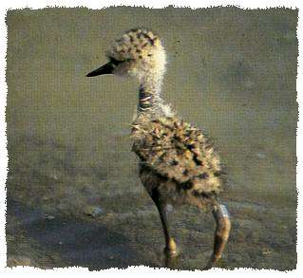
这些信都是替谁写给谁的？
chú
雏鸟 妈妈
mì fēng
花朵 蜜蜂
大海 小船
云 云
树 树
雏鸟
自己 自己
练习：“雏”有 笔。
组词：雏（ ）准（ ）
推（ ）难（ ）
组词：蜜（ ）蜂（ ）
密（ ）峰（ ）

Slide 4

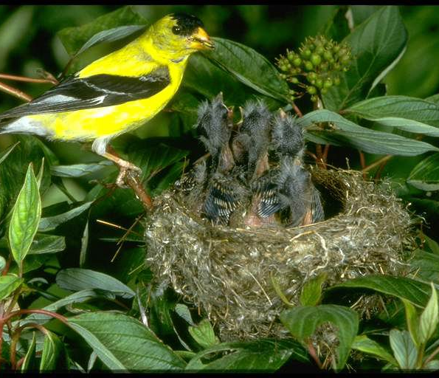

这一封封（fēng）信的内容是什么？
cháo
雏鸟 妈妈
花朵 蜜蜂
大海 小船
云 云
树 树
自己 自己
快回巢
巢

Slide 5

信的内容是什么？
cháo
因为……所以……
…… 是因为……
我替_____给______写信，
是因为____________________。
因为_________________，所以我替______给______写信。
雏鸟 妈妈
花朵 蜜蜂
大海 小船
云 云
树 树
自己 自己
快回巢
雏鸟
妈妈
天色已近黄昏，让妈妈快回巢
天色已近黄昏，让妈妈快回巢
雏鸟
妈妈
第一PPT模板网-WWW.1PPT.COM

Slide 6
信的内容是什么？
cháo
因为……所以……
…… 是因为……
我替_____给______写信，
是因为____________________。
因为_________________，所以我替______给______写信。
雏鸟 妈妈
花朵 蜜蜂
大海 小船
云 云
树 树
自己 自己
快回巢
来采蜜
háng
去航海
变春雨
姹紫嫣红：形容各种好看的花。
变森林
风平浪静：指没有风浪。比喻平静
无事。
心贴心
完成词句活动室1
第一PPT模板网-WWW.1PPT.COM

Slide 7
让自己的心和别人的心，贴得紧紧、紧紧……
自己的心 别人的心
紧紧、紧紧

Slide 8
拓展：
模仿课文的样子，写几句诗：
（第一节可以用，也可以自己写）
我学会了写信， 替 给 写，
用笔和纸，
用手和心。
我多么想写信啊， ……
写许多许多的信——

Slide 9

根据提示，背诵课文：
信
雏鸟 妈妈
花朵 蜜蜂
大海 小船
云 云
树 树
自己 自己
回巢
采蜜
航海
春雨
森林
心贴得紧紧
黄昏
姹紫嫣红
风平浪静

Slide 10
词句活动室
试试你身手，先把词语补充完整，再试着说几个：
例：风（平）浪（静）
山（ ）水（ ） 风（ ）日（ ）
情（ ）谊（ ） 窗（ ）几（ ）
清 秀
和 丽
深 重
明 净

